Slide 1
영화 예매 프로그램 PROJECT - JAVA SWING -
IoT 응용S/W 개발자 양성과정
2016.09.09
• 이현호, 이경민
• 김승현, 이선용

Slide 2
1 프로젝트 주제 및 목표
2 프로젝트 기획
2.1 ERD
2.2 Oracle DB 구성
2.3 동작 흐름
3 기능
3.1 클레스 다이어그램
3.2 클래스설명
4 느낀점
5 시연

Slide 3
1. 프로젝트 주제 및 목표

Slide 4
주제 : 영화 예매 프로그램 참고 : CGV App 목표 1. 프로젝트 진행에 필요한 DB 구축 및 설계 단계를 습득 2. 사용자 이벤트 동작에 따른 프로그램 구현과 예외처리 동작을 습득 3. Client와 Server간의 JSON을 이용한 통신(질의/응답) 방법 습득 4.

Slide 5
2. 프로젝트 기획

Slide 6
2.1.1 ERD
Addr_id
------------
City
member_id
-----------------
Id
Pwd
Name
Addr_id
Question
Answer
Member_img
regdate
Card_id
--------------
Card_num
Card_pwd
Member_id
ticket_id
--------------
ticket_num
ticket_img
member_id
ragdate
Cinema_id
-------------
name
addr_id
Cinema_theater_id
----------------------
cinema_id
theater_id
Cinema_theater_ticket_id
---------------------------
cinema_theater_id
ticket_id
Theater_id
--------------
name

Slide 7
2.1.2 ERD
Theater_id
--------------
name
Theater_runtime_id
----------------------
theater_id
runtime_id
Sit_id
-----------------------
name
sitbool
theater_runtime_id
runtime_id
------------
Time
movie_id
--------------name
movie_img
producer
actor
opendate
runtime
story
Cinema_theater_movie_id
----------------------------
cinema_theater_id
movie_id
Cinema_theater_id
----------------------
cinema_id
theater_id

Slide 8
2.2 Oracle DB 구성
Member
member_id | ID | PWD | NAME | addr_id | Question | answer | member_img | regdate
Number | Sting | String | Sting | Number | String | String | String | Date
Addr
addr_id | city
Number | String
Card
card_id | card_num | Cardpwd | member_id
Number | String | String | Number
Comm(commnet)
comm_id | member_id | comment | movie_id
Number | Number | String | Number
Moive
movie_id | name | story | movie_img | opendate | producer | actor | runtime
Number | varchar2 | varchar2 | varchar2 | data | varchar2 | varchar2 | Number
runtime
runtime_id | time
Number | timestamp
cinema(영화관)
cinema_id | name | addr_id
Number | varchar2 | Number
theater(상영관)
theater_id | name
Number | varchar2
theater_runtime
theater_runtime_id | runtime_id | theater_id
Number | Number | Number
cinema_theater
cinema_theater_id | cinema_id | theater_id
Number | Number | Number
sit
sit_id | sitName | sitbool | theater_runtime_id
Number | varchar2 | Number(0/1) | Number
cinema_theater_movie
cinema_theater_movie_id | cinema_theater_id | movie_id
Number | Number | Number
cinema_theater_ticket
cinema_theater_ticket_id | cinema_theater_id | ticket_id
Number | Number | Number
theater_runtime_sit
theater_runtime_sit_id | theater_runtime_id | sit_id
Number | Number | Number
ticket
ticket_id | ticket_num | ticket_img | member_id | regdate
Number | varchar2 | varchar2 | varchar2 | date

Slide 9
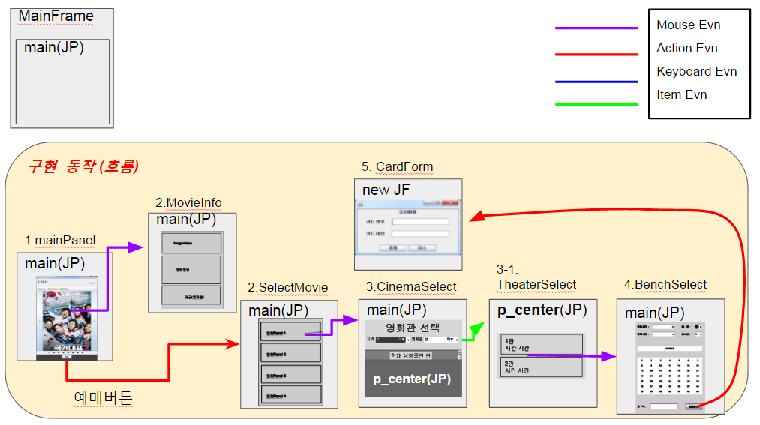
2.3 프로그램 동작 흐름

Slide 10
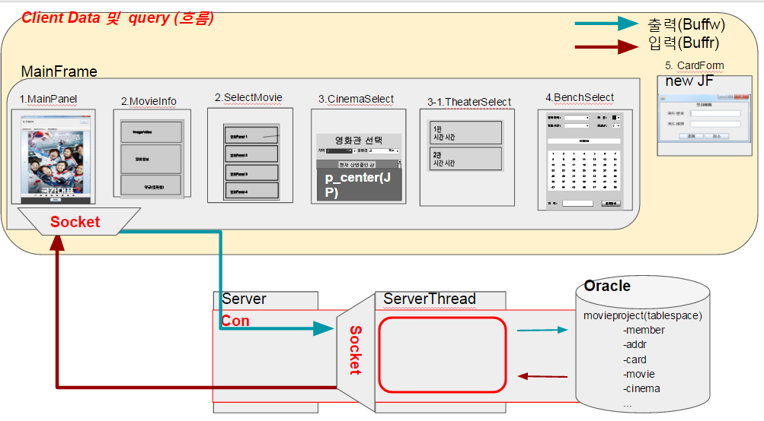
2.3 프로그램 동작 흐름

Slide 11
3. 기능

Slide 12
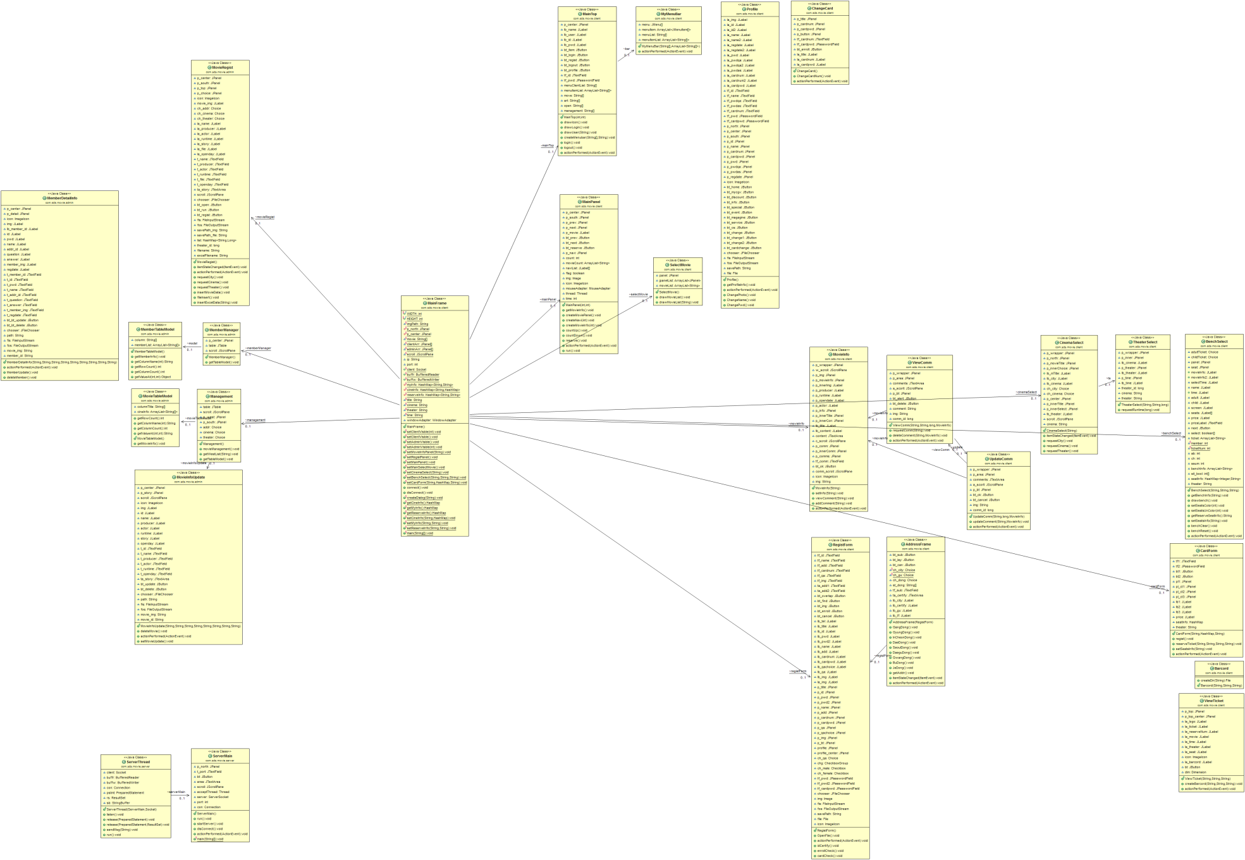
3.1 클래스 다이어그램

Slide 13
3.2.1 사용자

Slide 14
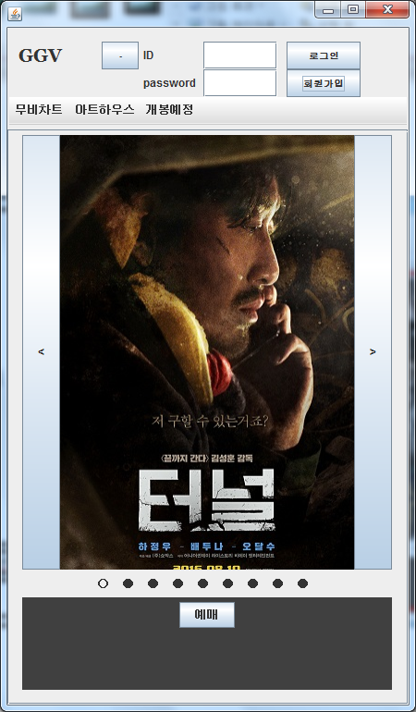
3.2 클래스설명
회원가입
화면으로 이동
MainPanel
이전
BT
영화이미지
다음BT
영화정보
화면으로 이동
예매
포스터 네비게이션
영화 정보
기획
제작

Slide 15
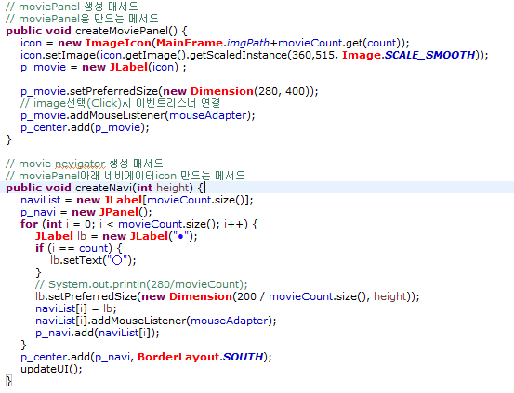
3.2 클래스설명
- getMovieInfo() :
서버로 영화정보요청 및 응답받는 메서드
- createMoviePanel() :
현재 선택된 영화 이미지 그리는 메서드
- createNavi() :
영화 이미지 네비게이션 생성 메서드
- CreateMovieInfo():
영화정보를 생성하는 메서드
영화의 이미지는 현재 선택한 번째(Count property)의 이미지가 그려져야 하므로 ImageIcon의 생성자중 ImageIcon(String filename) 사용
네비게이션은 등록된 영화 List의 개수만큼 생성 되어야 하므로 MovieDBTable의 정보를 불러와 그 개수만큼 반복문을 통하여 생성한다.

Slide 16
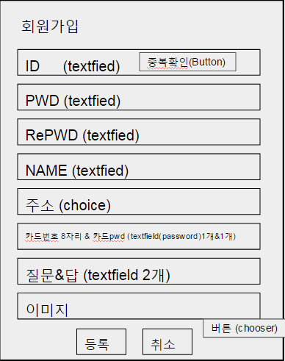
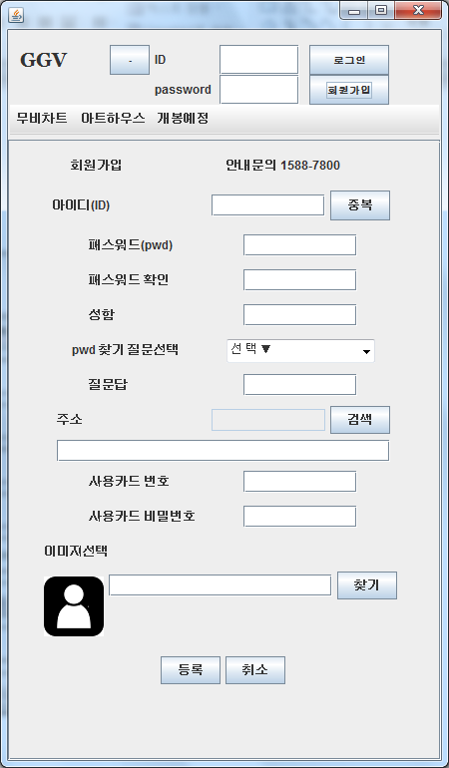
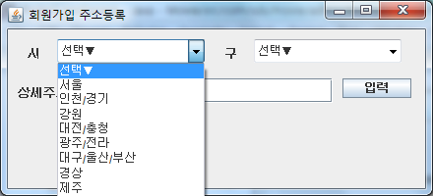
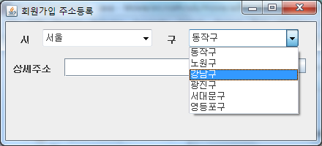
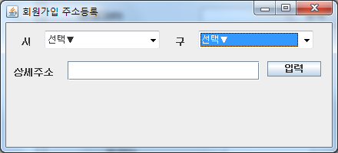
3.2 클래스설명
Profile
주소변경 화면으로 이동
기획
제작
16

Slide 17
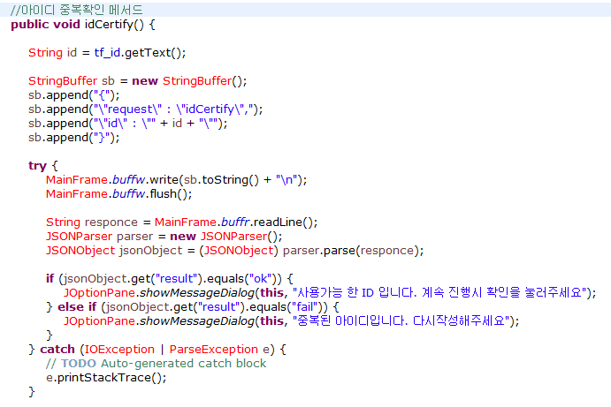
3.2 설계 개념
- OpenFile() :
사진을 등록할 수 있는 메서드
- idCertify() :
DB에 저장된 아이디를 비교하여 중복확인하는 메서드
enrollCheck() :
회원정보를 메인서버로 보내 DB에 등록
cardCheck() :
카드정보를 DB와 비교하여 가져옴
아이디 중복확인은 기존에 있는 아이디에서 비교한다.
기존의 카드 정보와 비교하여 가져온다.

Slide 18
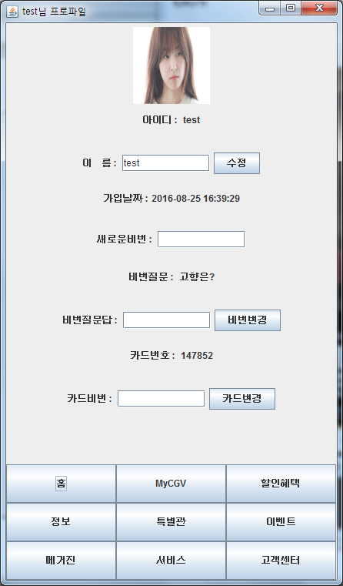
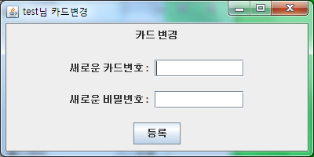
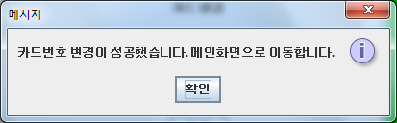
3.2 클래스설명
3.2 클래스설명
Profile
프로필사진
이 름(JextField)
수정(button)
가입날짜(JLabel)
새로운비밀번호(JextField)
비밀번호질문(JLabel)
비번질문답(JextField)
수정(button)
카드번호(JLabel)
비번질문답(JextField)
수정(button)
클릭시 카드변경 화면으로 이동
홈(button)
(button)
(button)
(button)
(button)
(button)
기획
제작

Slide 19
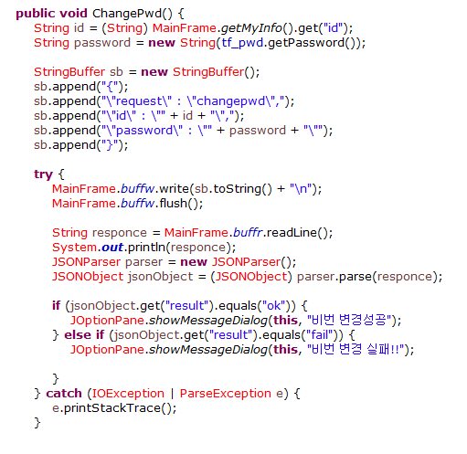
3.2 설계 개념
- getProfileInfo() :
개인정보를 불러오는 메서드
- ChangePhoto() :
DB에 저장된 사진을 새로운 사진으로 변경하는 메서드
ChangeName() :
DB에 저장된 이름을 새로운 이름으로 변경하는 메서드
ChangePwd() :
비밀번호를 변경할 수 있는 메서드
비밀번호 변경은 회원가입시 입력했던 질문과 비교해야 변경이 가능하다.
프로파일 사진 변경은 마우스클릭 이벤트를 이용하여 변경이 가능하다.

Slide 20
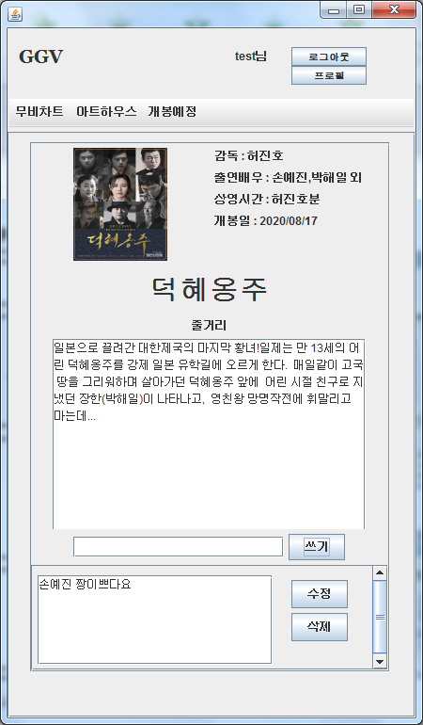
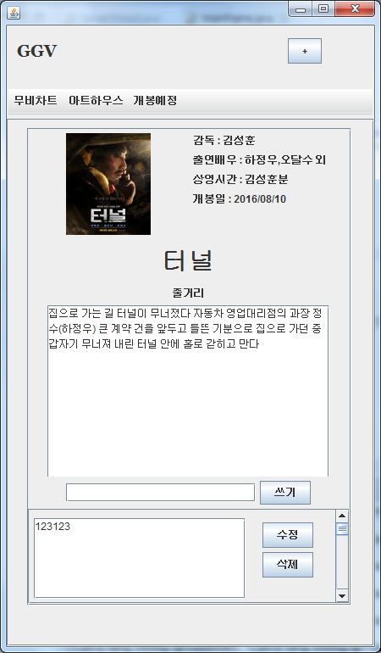
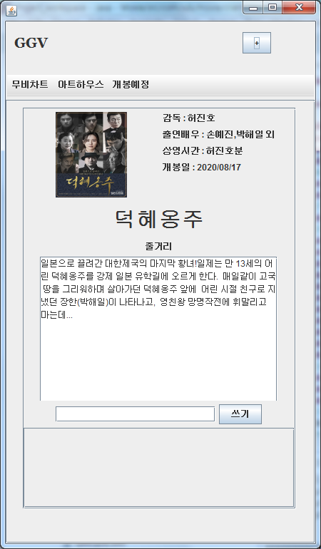
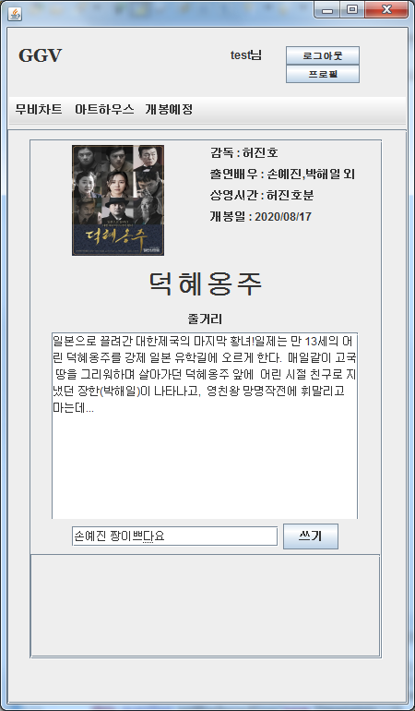
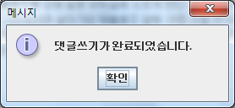
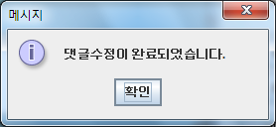
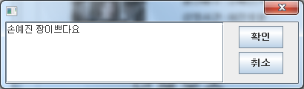
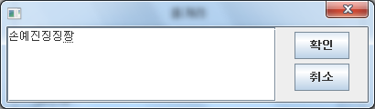
3.2 클래스설명
MovieInfo
메뉴
영화정보
사진/ 영화정보(or 영상)
영화제목
/영화 줄거리
댓 글
댓글 관련
기획
제작
20

Slide 21
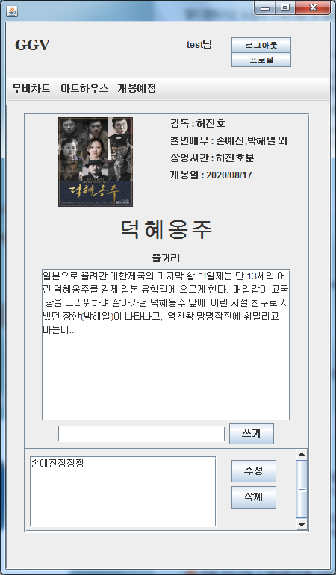
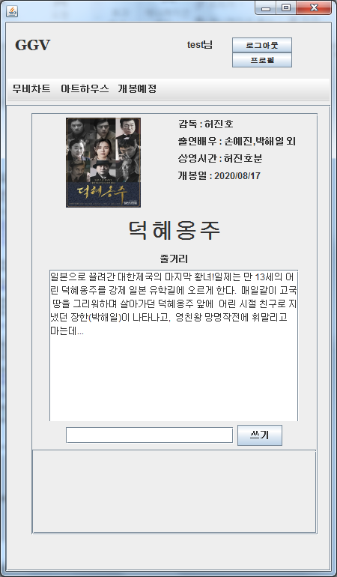
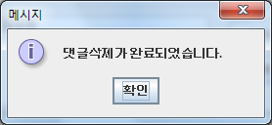
3.2 클래스설명
MovieInfo
메뉴
사진/ 영화정보(or 영상)
영화제목
/영화 줄거리
댓글 관련
기획
제작
21
21

Slide 22
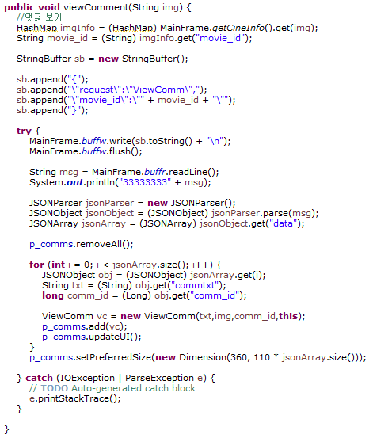
3.2 클래스설명
viewComment():
댓글 보기 요청/응답
addComment() :
댓글 쓰기 요청/응답
requestComm() :
내용 추가
deleteComm():
댓글 삭제 요청/응답
updateComment():
댓글수정 요청/응답
댓글 쓰기에 따라 추가 요소 확인, 수정 및 삭제를 위한 서버 요청 및 DataBase Query문 실행
22
22
22

Slide 23
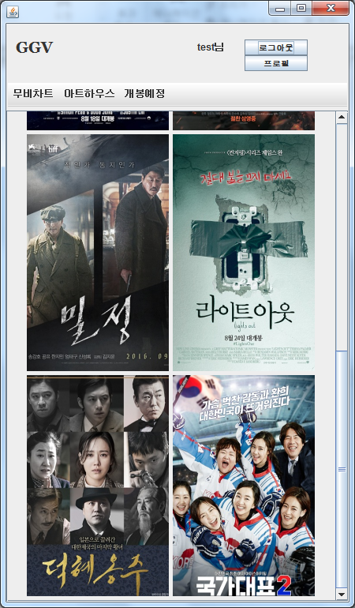
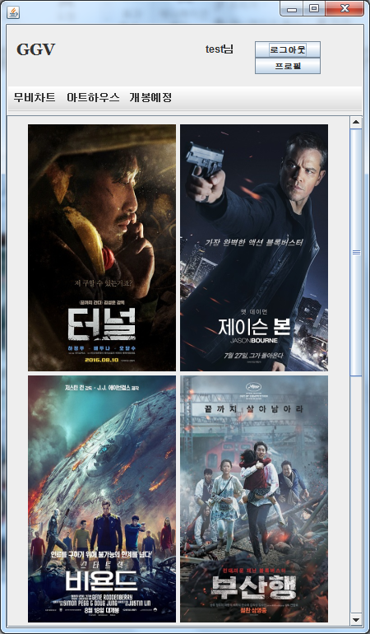
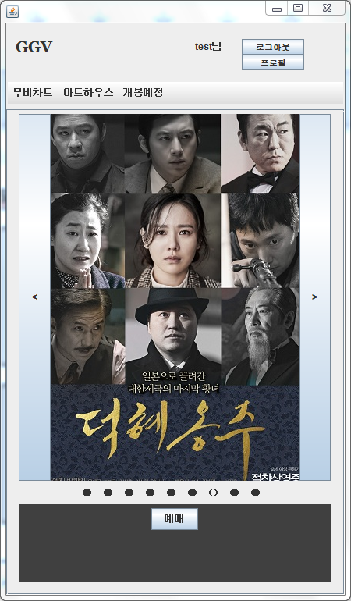
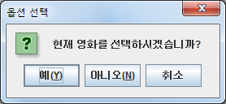
3.2 클래스설명
SelectMovie
영화Panel1
영화Panel2
영화Panel3
영화Panel4
기획
제작
23

Slide 24
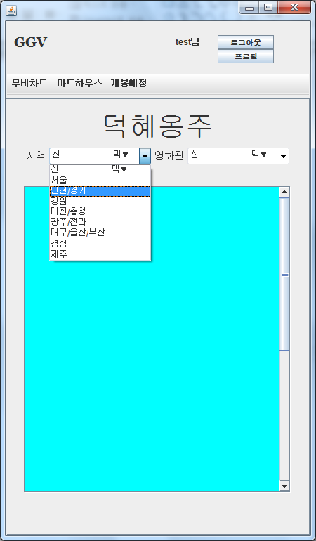
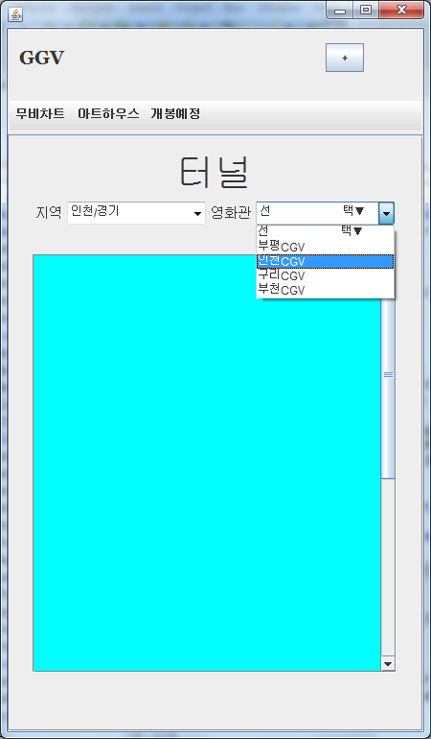
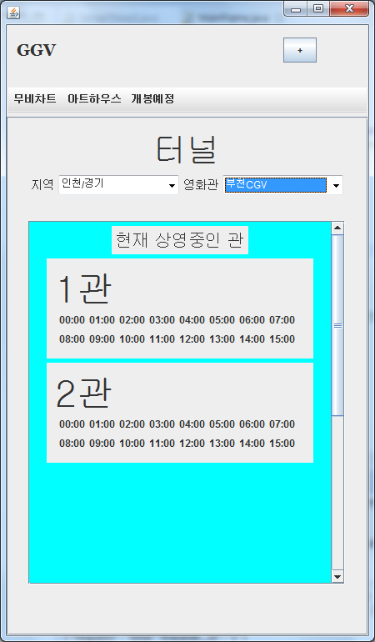
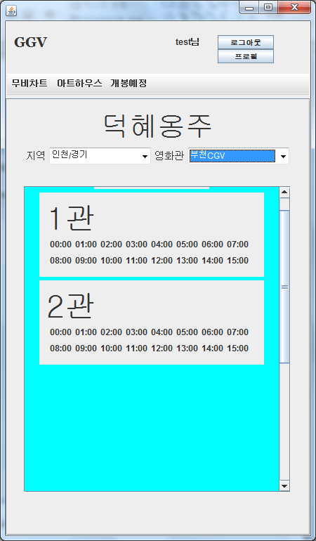
3.2 클래스설명
SelectMovie
메뉴
영화 제목
/지역&영화관
상영관
영화시간선택
기획
제작

Slide 25
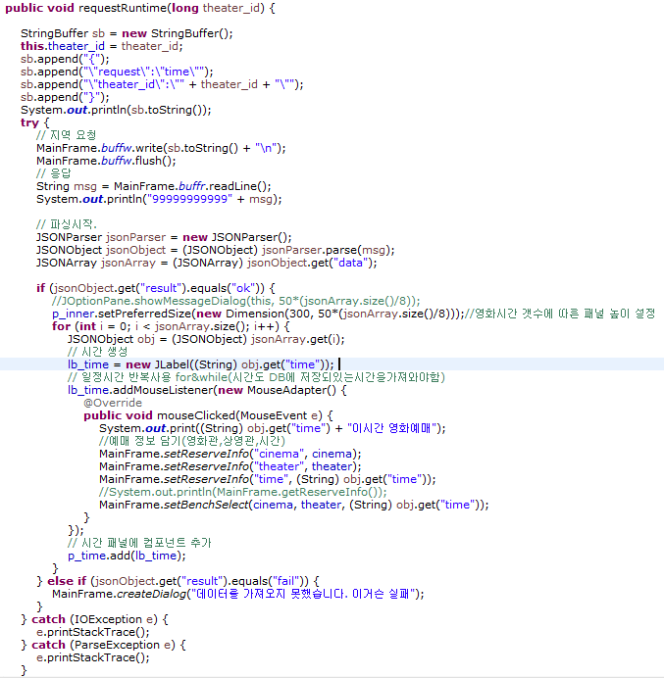
3.2 클래스설명
- requestCity() :
사는 지역 선택 요청/응답
- requestCinema() :
지역 선택 후 영화관 선택 요청/응답
- requestTheater() :
영화관 선택 후 상영관 선택
요청/응답
- requestRuntime():
상영관 선택 후 각 시간 정보 출력
요청/응답
영화관은 각 사는 주소에 따라 영화관이 있고, 영화관에 따라 상영관이 있으며, 그 상영관에 따라 특정 시간이 존재
특정 시간을 선택 후 좌석 선택 화면으로 데이터를 넘겨줌
25
25

Slide 26
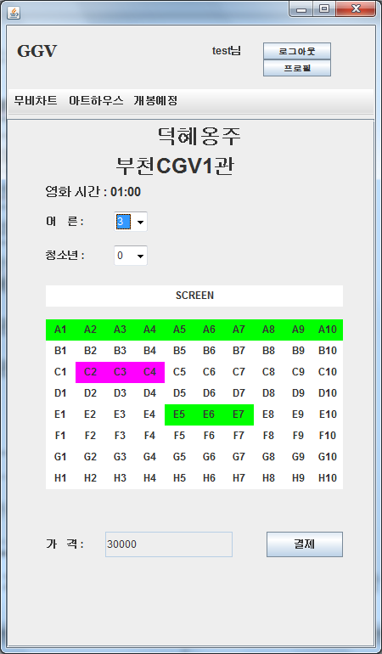
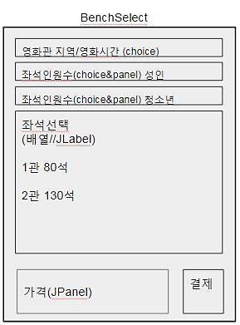
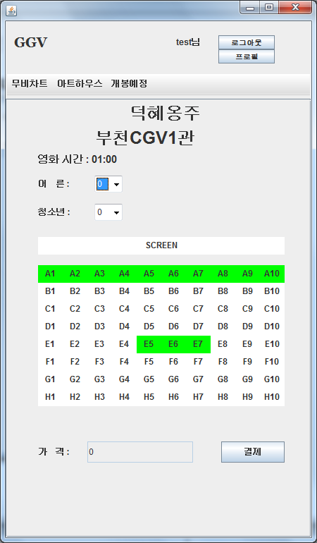
3.2 클래스설명
BanchSelect
기획
제작

Slide 27
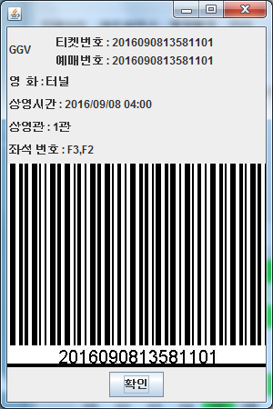
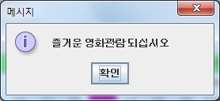
3.2 클래스설명
Barcord
Logo
티켓번호
예매번호
영화 (JLabel)
상영시간 (JLabel)
상영관 (JLabel)
좌석번호 (JLabel)
바코드 (JLabel)
등록
기획
제작

Slide 28
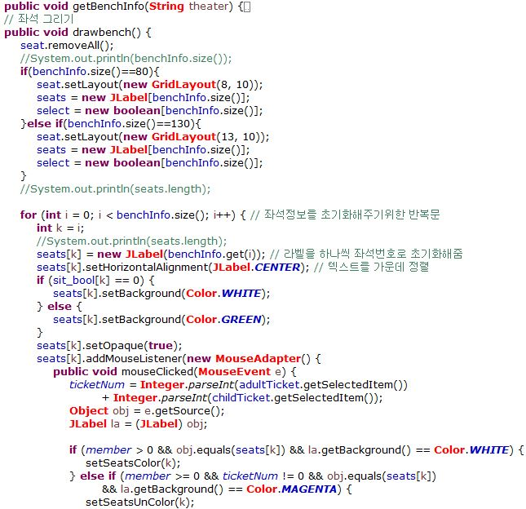
3.2 설계 개념
- getBenchInfo()
서버로 좌석정보요청 및 응답받는 메서드
- drawBench() :
현재 응답받은 좌석 그리는 메서드
- setSeatsColor() :
좌석 선택시 색 변환 메서드
- benchReset() :
좌석 인원수 체크시 초기화해주는 메서드
영화의 좌석은 현재 응답받은 번째(benchInfo.size())에 따라 이미지가 그려져야 하므로 배열을 생성하여 JLable을 이용하여 그림
좌석 선택시 색 변환에는 예약된 좌석, 이미 클릭한 좌석, 선택할 총 개수 등이 고려되어야 하므로 조건문을 주어서 여러 조건들을 수용함

Slide 29
3.2.2 관리자

Slide 30
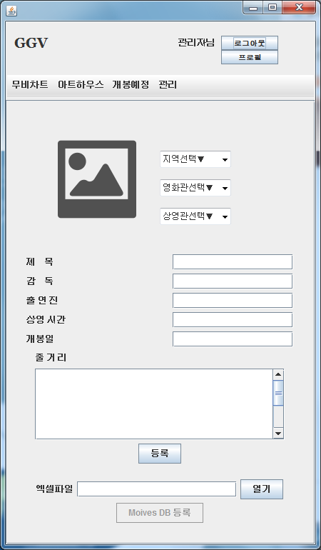
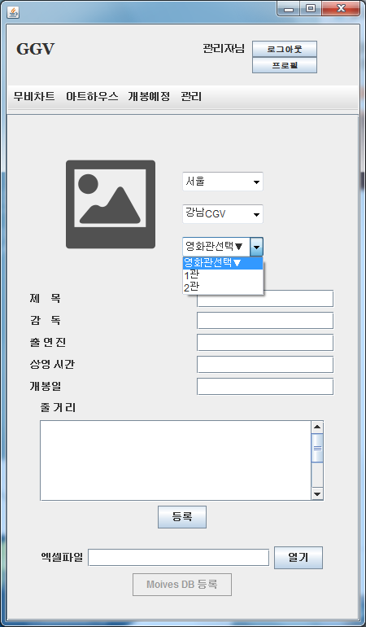
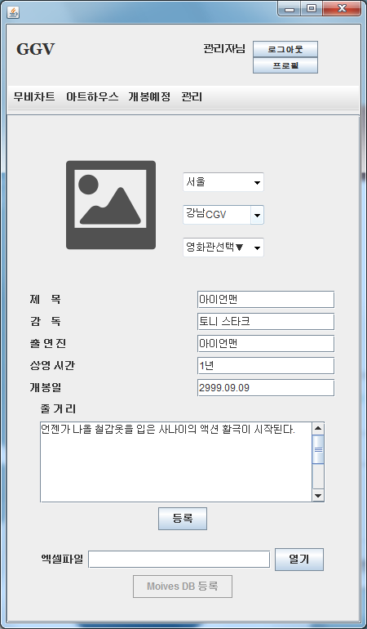
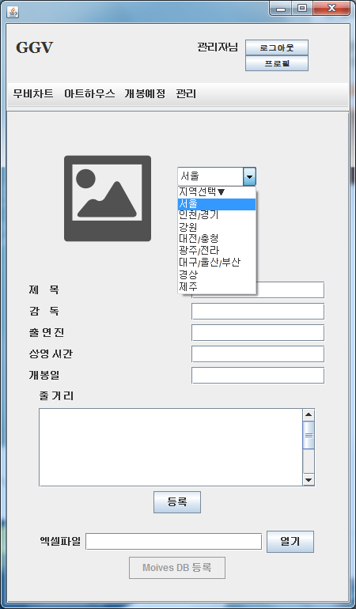
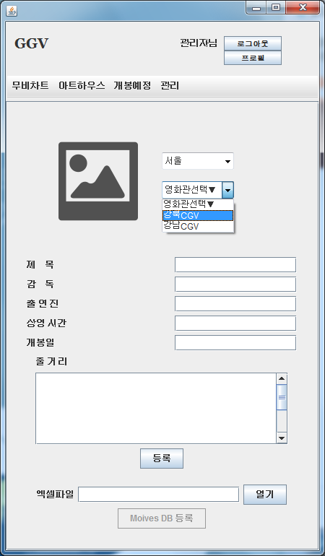
3.2 클래스설명
MovieUpdate
영화이미지
도시(Choice)
영화관(Choice)
상영관(Choice)
제목 (JTextField)
감독 (JTextField)
출연진 (JTextField)
상영시간 (JTextField)
개봉일 (JTextField)
줄거리 (JTextArea)
등록
Excel File(JTextfield)
열기
등록
기획
제작

Slide 31
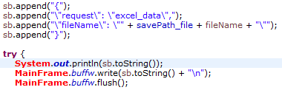
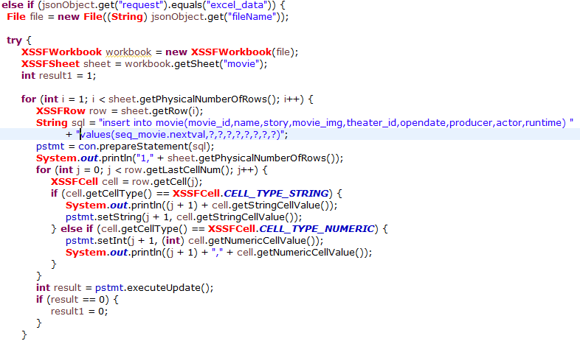
3.2 클래스설명
- insertMovieData() :
입력한 Moive Data를 OracleDB저장 요청보내는 메서드
- fileInsert() :
로컬의 DB excel file을 선택하고 서버에 저장(FileOutputStream)하는 메서드
- insertExcelData() :
서버에 등록한 excel file의 data를 오라클 DB에 저장 요청하는 메서드
요청
서버 수행
fileInsert()가 동작(선택한 Excel파일을 서버에 저장) 후 insertExcelData()수행시 서버로 Excel Data를 Oracle로 저장 요청을 보내어 서버가 수행하도록 한다.

Slide 32
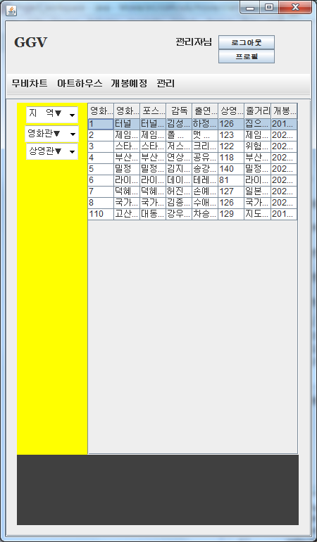




3.2 클래스설명
MovieUpdate
선택 영화
상영지역
정보 표시
MovieJTable
(MovieTableModel)
도시(Choice)
영화관(Choice)
상영관(Choice)
해당 영화 상영지역 설정
기획
제작

Slide 33





3.2 클래스설명
MovieUpdate
메뉴
회원정보
기획
제작
33

Slide 34
3.2.3 Server

Slide 35




3.2 Server Json 연결 동작
3
1
2
5
4

Slide 36
4. 느낀점

Slide 37
이현호 : 프로젝트 규모에 따른 명확한 DB 설계를 하지 않으면, DB 변경에 따라 프로그램 변경도 많이 일어난다는 것을 알게 됨 이경민 : 쉬워 보이는 동작에도 많은 코드가 작성되었고, 코드 작성하는 것 만큼이나 오류수정에 많이 시간을 쏟게 되고 어려움을 겪었습니다. 하지만 성취한 결과 많은걸 배웠고 더 노력해야겠다는 생각이 들었습니다. 이선용 : 새로운 아이디어로 도전하는 것보다, 기존 프로그램을 통해 접근하는 것이 보다 쉬울 것 같아 영화예매를 선택했지만, 구현하면서 생각할 것이 너무 많았고, 하다 보니 욕심도 많이 났었습니다. 보다 잘 만들고 싶었지만, 공부를 더 해야 한다는 생각이 많이 드는 프로젝트 였습니다. 김승현 : 프로젝트가 팀워크기 때문에 서로의 작업 진행상황을 아는 것이 중요함을 알게 되었다. 앞으로 Git hub와 같은 프로그램을 적극 활용 할 필요가 있음을 느꼈다.

Slide 38

4. 시연

